Slide 1
영아기 놀이
다문화가족 이중언어환경조성을 위한
부모-자녀 놀이활동
16. 동물흉내내기

Slide 2
준비해 주세요 : 동물이 나오는 동화 책이나 동물 그림 카드
1. 동물이 나오는 동화책을 보며 동물에 대해 이야기를 나눕니다.
동화책에 어떤 동물이 나오는지 한 번 읽어보자.
○○가 좋아하는 동물도 나왔네. 여기에는 어떤 동물이 있는지 살펴볼까?
동화책에 어떤 동물들이 나왔지?
2. 동화에 나오는 동물소리를 흉내 내봅니다.
○○가 좋아하는 동물을 어떤 소리를 낼까?
호랑이가 있네! ‘어흥’ 소리는 어떤 동물 소리일까?
○○도 이 동물처럼 소리 내어 볼까?

Slide 3
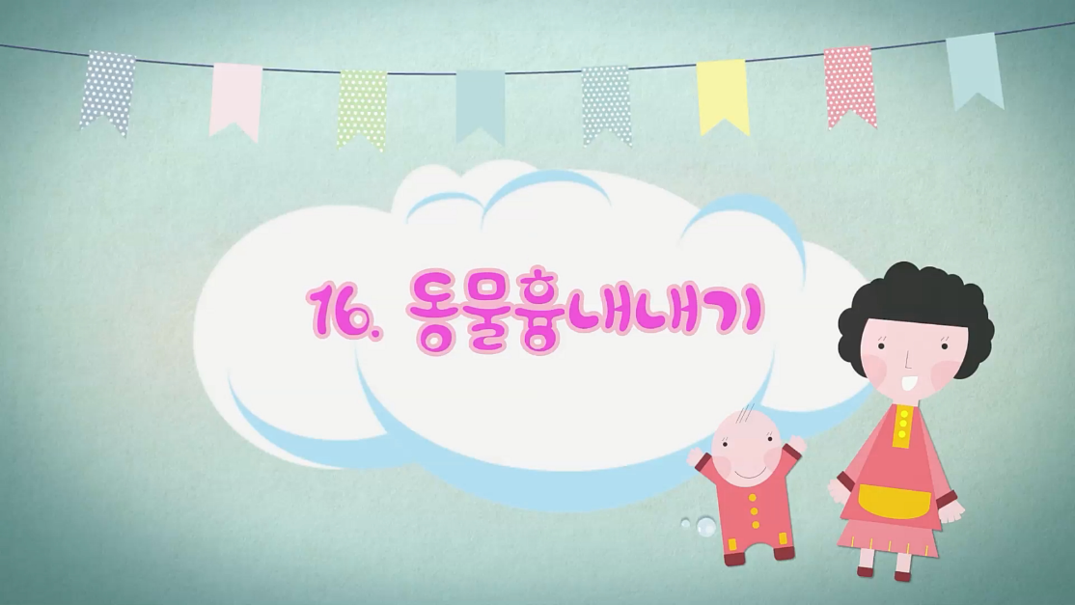
3. 좋아하는 동물의 모습을 신체로 표현해 보며 동물소리를
흉내 내봅니다.
○○랑 아빠랑 동물이 되어볼까? 아빠는 강아지가 되어 봐야지.
멍멍~~난 강아지야~ ○○야 같이 놀자.
화면을 클릭하여
함께 영상을 볼까요?

Slide 4
알아두세요
아이들이 직접 경험해 본 동물을 다루면 동물소리를 더 쉽게 표현해 볼 수
있습니다.
엄마, 아빠도 함께 동물 소리를 내어봅니다. 아이들이 소리를 함께 들으며
다양한 소리를 표현해 볼 수 있습니다.
동물 소리를 언어로 함께 표현해 보면 동물 울음소리의 알아볼 수 있습니다.
엄마의 모국어로 동물 소리를 들려줍니다. 아이가 더욱 다양한
동물 소리를 경험할 수 있습니다.

Slide 5
이렇게도 놀아주세요
동물 소리를 듣고 동물을 알아맞히거나, 동물 그림을 보고 소리를 내어보는
게임을 해 봅니다.
녹음기로 아이가 내는 동물 소리를 녹음시키고, 함께 들어보면 아이가
자신의 목소리를 들으면 자아개념을 습득할 수 있습니다.
동물소리가 들어간 동요를 함께 따라 불러보면서 동물소리를 내어 봅니다.
엄마의 모국에는 동물과 관련된 동요가 있습니까? 동요가 있다면
아이에게 들려줍니다.

Slide 6
아빠는 직접 동물 소리를 흉내내어 보고 그 소리나 모습을
스마트폰에 녹음하거나 녹화하여 아이에게 들려주거나 보여주어
동물 모습도 흉내내어 보여주며 아이와 상호작용해 줄 수 있습니다.
엄마의 모국어를 아이에게 들려주세요
동물 :
소리 :
오리(오리소리) :
염소(염소소리) :
돼지(돼지소리) :
소(소소리) :

